Slide 1

DOTACIÓN DE PERSONAL
DDP
CLASE N°3 Actividad se entrega el 26 de junio

Slide 2

INICIO
Partes de la clase:
Tema que veremos.
Objetivo de la clase.
Haz ahora.
Aprendizaje del tema.
Actividades.
Ticket de Salida.
Cierre de la clase.

Slide 3
ORGANIGRAMA DE CARGOS EMPRESARIALES

Slide 4

OBJETIVO DE LA CLASE
CREAR ORGANIGRAMAS DE UNA EMPRESA EN PARTICULAR.
¿Por qué es importante
aprender esto?

Slide 5
HAZ AHORA
¿Qué es un cargo?
¿Para que sirven los cargos?

Slide 6
DEFINICIÓN DE ORGANIGRAMA
Es un esquema organizacional que representa gráficamente la estructura interna de una empresa. Es especialmente útil para el departamento de recursos humanos ya que le permite visualizar rápidamente la jerarquía de la empresa por equipos, en función de quién reporta a cada persona, o quién está al cargo de cada equipo o empleado.

Slide 7
¿PARA QUÉ SIRVE?

Slide 8

¿PARA QUE SIRVEN?
El organigrama les permite a las empresas analizar de manera ordenada todas y cada una de las estructuras de la organización representada. Desempeñan una función muy importante dentro del departamento de recurso humanos reflejando la estructura e información de toda la organización.
Puedes encontrar los nombres de las personas que están a cargo de dirigir cada uno de los departamentos de una compañía o divisiones de una entidad y explicar así, las relaciones de competencias vigentes y relaciones jerárquicas.

Slide 9
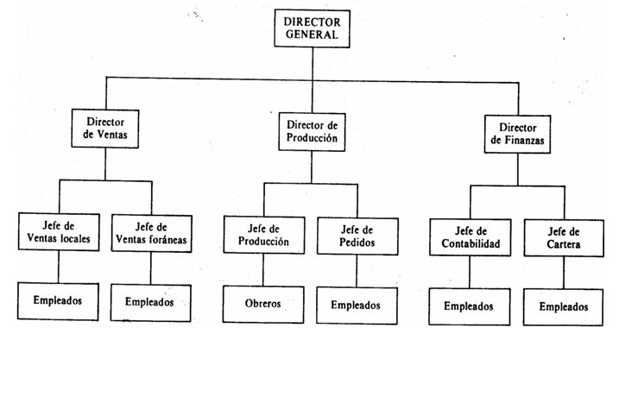
TIPOS DE ORGANIGRAMAS
Organigramas verticales: Los datos se representan en forma de pirámide. En la cúspide de la pirámide se encuentran los directivos de la empresa o entidad más importantes y abajo están los trabajadores con menos poder de toma de decisiones.

Slide 10
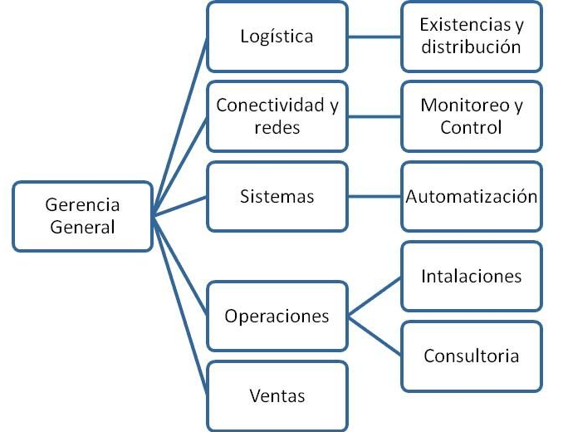
TIPOS DE ORGANIGRAMAS
Organigramas horizontales: Se ordenan de izquierda a derecha. Los niveles de jerarquía se representan en forma de columna.

Slide 11
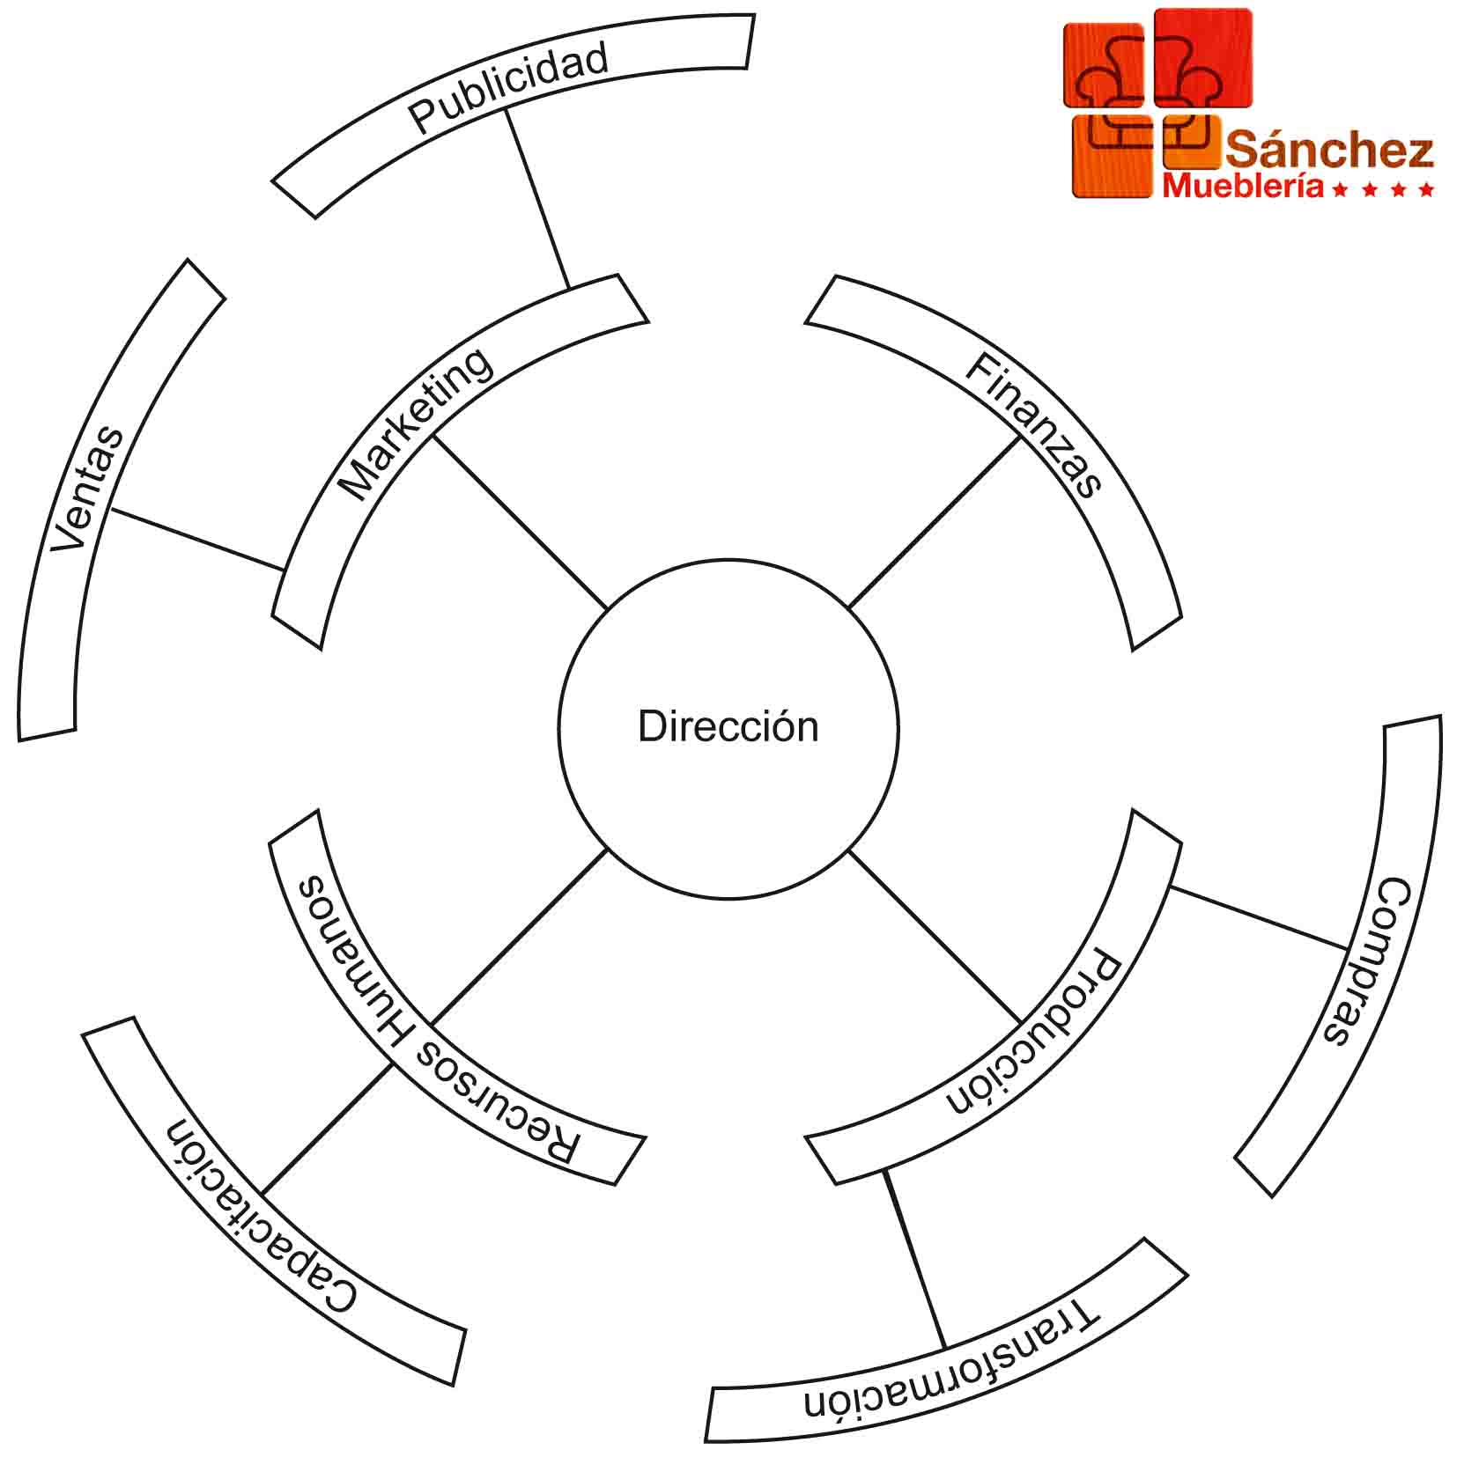
TIPOS DE ORGANIGRAMAS
El organigrama circular: En el centro está la dirección y alrededor los demás miembros ocupando un puesto en base a su cargo y poder.

Slide 12
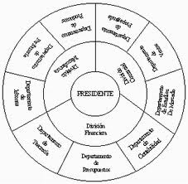
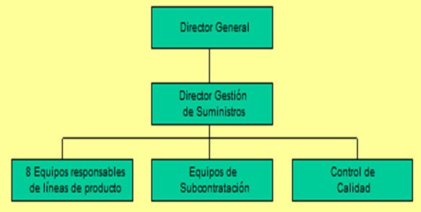
DISTINGUE QUE TIPO DE ORGNIGRAMA HAY EN LA SIGUIENTE DIAPOSITIVA.

Slide 13

¿Cómo PODEMOS CREAR UN ORGANIGRAMA EMPRESARIAL?
Enumerar todos los departamentos que existen.
Apunta las personas que llevan cada departamento y quién es su superior.
Definir la jerarquía interna.
Selecciona el tipo de organigrama.
Comienza armas el diagrama empresarial.

Slide 14
ACTIVIDAD GUIADA
Objetivo: CREAR UN ORGANIGRAMA EMPRESARIAL
En una Empresa de Agencia de Viajes
Existe un Gerente general de la cual, existen tres gerencias que dependen del Gerente General, las cuales son: Gerencia administrativa, Gerencia Financiera y Gerencia de Mercadeo y Ventas. De la Gerencia administrativa dependen dos departamentos: Departamento de Servicio Administrativo y el Departamento de Personal. De la Gerencia financiera dependen tres departamentos: Contabilidad, Control de Boletos y Créditos y Cobros. De la Gerencia de Mercadeo y Ventas depende el Departamento de Ventas. Del departamento de ventas dependen dos departamentos: Boletos Aéreos y Paquetes Turísticos.

Slide 15

Actividad independiente
Objetivo: Crear un organigrama empresarial.

Slide 16
¿Cuál DIFICULTAD SE NOS PRESENTO?

Slide 17
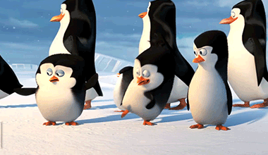
TICKET DE SALIDA.

Slide 18
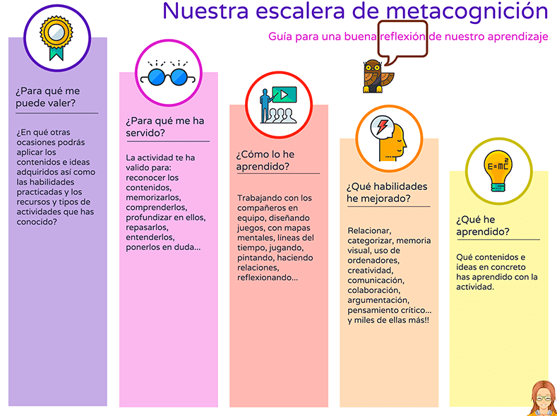
CIERRE

Slide 19


